Slide 1
Taller de Obligaciones en materia de Protección de Datos Personales

Slide 2
Objetivo
Dar a conocer las obligaciones que deben cumplir los sujetos obligados como responsables del tratamiento de los datos personales, conforme a lo dispuesto en la Ley 316 de Protección de Datos Personales.

Slide 3
Ejes Rectores
Avisos de Privacidad y Sistemas de Datos Personales
Evaluación de Impacto
Sistema de Gestión de Seguridad y Documento de Seguridad
Procedimiento de Investigación y Verificación
Procedimiento de solicitud ARCO, Recurso de revisión, estructura de la resolución.
Auditorias Voluntarias
Casos prácticos

Slide 4
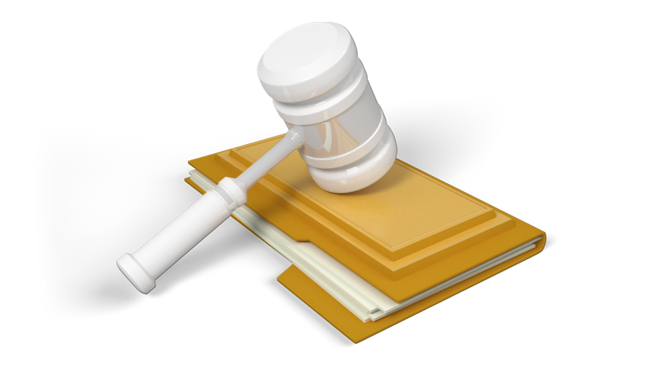
Ejes rectores

Slide 5
Atribuciones de los Organismos Garantes
Conocer, sustanciar y resolver los recursos de revisión interpuestos por los titulares.
Imponer medidas de apremio para asegurar el cumplimiento de las resoluciones
Vigilar el cumplimiento de la LPDPPSO
Evaluar el desempeño de los responsables
Promover la capacitación y actualización en materia de PDP
Emitir recomendaciones no vinculantes correspondientes a la Evaluación de Impacto
Entre otras…

Slide 6
Marco Normativo
Convenio 108 Para la Protección de las personas con respecto al tratamiento automatizado de datos personales.
Constitución Política de los Estados Unidos Mexicanos artículo 16.
Ley General de Protección de Datos Personales en Posesión de Sujetos Obligados.
Ley 316 de Protección de Datos Personales en Posesión de Sujetos Obligados del Estado de Veracruz de Ignacio de la Llave.
Lineamientos Generales en Materia de Clasificación y Desclasificación de la Información, así como la elaboración de versiones públicas.
Lineamientos de portabilidad.

Slide 7
Marco Jurídico
Protección de datos personales
Sector público
Federal
Ley General de Protección de Datos Personales en posesión de Sujetos Obligados
Local
Ley 316 de Protección de Datos Personales en posesión de Sujetos Obligados
Sector privado
Ley Federal de Protección de Datos Personales en posesión de Particulares

Slide 8
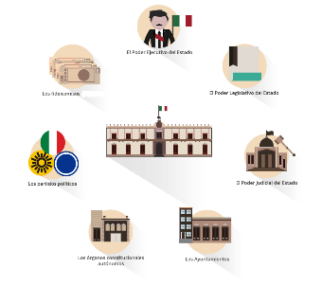
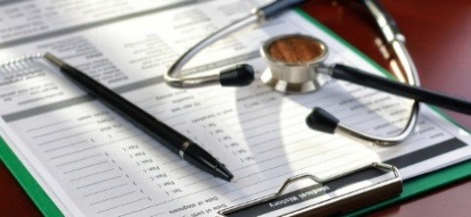
Conceptos básicos
S.O
Derechos
Datos sensibles
Datos personales
Tratamiento
Verificación
Transferencia
Evaluación de Impacto
Portabilidad

Slide 9
Figuras ante la Autoridad
Persona física a quien corresponden los datos personales.
Cualquier sujeto obligado que decide y determina los fines, medios y demás cuestiones relacionadas con determinado tratamiento de datos personales.
La persona física o jurídica, pública o privada, ajena a la organización del responsable, que sola o conjuntamente con otras trate datos personales por cuenta del responsable.

Slide 10
Principios y Deberes
Licitud
Finalidad
Lealtad
Consentimiento
Calidad
Responsabilidad
Proporcionalidad
Información
Seguridad
Confidencialidad

Slide 11
Comité de Transparencia
Coordinar, supervisar y realizar las acciones necesarias para garantizar la PDP.
Incluir procedimientos para asegurar mayor eficiencia para el ejercicio de los derechos ARCO
Establecer y supervisar la aplicación de criterios específicos
Supervisar el cumplimiento de las medidas controles y acciones previstas en el documento de seguridad.
Dar seguimiento a las resoluciones
Establecer programas de capacitación para los servidores públicos
Dar vista al Órgano Interno de Control ante la presunción de irregularidades respecto al tratamiento de los datos personales

Slide 12
Aviso de Privacidad y
Sistemas de Datos Personales

Slide 13
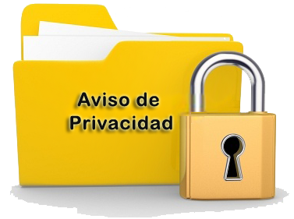
Aviso de Privacidad ¿Qué es?
Documento a disposición del titular de forma física, electrónica o en cualquier formato generado a partir de que se recaban los datos personales con la finalidad de informar el tratamiento de los mismos.

Slide 14
Aviso de Privacidad Integral deberá incorporar:
I. La denominación del responsable;
II. El domicilio del responsable;
III. Las finalidades del tratamiento para las cuales se obtienen los datos personales, distinguiendo aquéllas que requieran el consentimiento del titular;
IV. Los datos personales que serán sometidos a tratamiento, identificando aquéllos que son sensibles;

Slide 15
V. El fundamento legal que faculta al responsable para llevar a cabo:
El tratamiento de datos personales, y
b) Las transferencias de datos personales que, en su caso, efectúe con autoridades, poderes, entidades, órganos y organismos gubernamentales de los tres órdenes de gobierno y las personas físicas o morales de carácter privado;
VI. Cuando se realicen transferencias de datos personales que requieran consentimiento, se deberá informar:
Las autoridades, poderes, entidades, órganos y organismos gubernamentales de los tres órdenes de gobierno y las personas físicas o morales a las que se transfieren los datos personales, y
b) Las finalidades de estas transferencias.

Slide 16
VII. Los mecanismos y medios disponibles para que el titular, en su caso, pueda manifestar su negativa para el tratamiento de sus datos personales para finalidades y transferencias de datos personales que requieren el consentimiento del titular; y
VIII. Los mecanismos, medios y procedimientos disponibles para ejercer los derechos ARCO;
IX. El domicilio, teléfono y correo electrónico institucional de la Unidad de Transparencia; y
X. Los medios a través de los cuales el responsable comunicará a los titulares los cambios al aviso de privacidad.

Slide 17
Aviso de Privacidad Simplificado, deberá contener:
I. La denominación del responsable;
II. Las finalidades del tratamiento para las cuales
se obtienen los datos personales, distinguiendo
aquéllas que requieran el consentimiento del titular;
III. Cuando se realicen transferencias de datos personales que requieran consentimiento, se deberá informar:
Las autoridades, poderes, entidades, órganos y organismos gubernamentales de los tres órdenes de gobierno y las personas físicas o morales a las que se transfieren los datos personales, y
b) Las finalidades de estas transferencias.

Slide 18
IV. Los mecanismos y medios disponibles para que el titular, en su caso, pueda manifestar su negativa para el tratamiento de sus datos personales para finalidades y transferencias de datos personales que requieren el consentimiento del titular; y
V. El sitio donde se podrá consultar el aviso de privacidad integral.

Slide 19
Sistemas de Datos Personales
Datos personales contenidos en los archivos de un sujeto obligado que puede comprender el tratamiento de una o diversas bases de datos para el cumplimiento de sus funciones.

Slide 20
Características de los Sistemas de
Datos Personales
Cada responsable deberá informar al Instituto sobre la creación, modificación o supresión de sus sistemas de datos personales;
En las disposiciones que se dicten para la supresión de los sistemas de datos personales, se establecerá el destino de los datos contenidos en los mismos o, en su caso, las previsiones que se adopten para su destrucción;
De la destrucción de los datos personales podrán ser excluidos aquellos que, con finalidades estadísticas o históricas, sean previamente sometidos al procedimiento de disociación.
3.
2.
1.-

Slide 21
¿Cómo se Deben Conformar los
Sistemas de Datos Personales?

Slide 23
Sistema de Gestión de Seguridad de los DP

Slide 24
Deber de seguridad
Para garantizar la confidencialidad, integridad y disponibilidad de los datos personales:
Establecer y mantener las medidas de seguridad administrativas, físicas y técnicas
Realizar una serie de actividades interrelacionadas
Documentar las actividades mediante un sistema de gestión

Slide 25
¿ Por que nos debe interesar la seguridad de los datos personales?
La protección de datos personales es un derecho humano
Ayuda a mitigar los efectos de una vulneración a la seguridad
Evita daños a la reputación del sujeto obligado
Evitar sanciones a servidores públicos

Slide 26
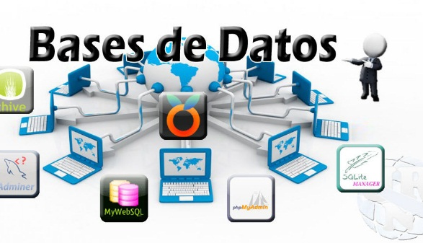
Ley 316 de Protección de Datos Personales
Tratamiento
Medidas de Seguridad
Sistema de Tratamiento

Slide 27
3 Pilares de Seguridad de la Información
Tener la Información correcta para la persona correcta en el momento oportuno
Integridad
Disponibilidad
Confidencialidad

Slide 28
Implementación de un sistema de gestión
Definición 1: Conjunto de actividades encaminadas de manera manual o sistematizada que, dependerá del presupuesto y el personal con que se cuente dentro del S.O, para implementar las medidas de seguridad de los datos personales.
Definición 2: Las acciones relacionadas con las medidas de seguridad para el tratamiento de los datos personales deberán estar documentadas y contenidas en un sistema de gestión

Slide 29
Ciclo de Vida de un Sistema de Gestión
Planeación, diagnóstico y diseño
Implementación
Monitoreo
Mejora continua y retroalimentación

Slide 30
Documento de Seguridad se elaborará derivado del Sistema de Gestión y deberá contener lo siguiente:
1. Respecto de los Sistemas de Datos Personales:
a) El nombre;
b) El nombre, cargo y adscripción del administrador de cada sistema y base de datos;
c) Las funciones y obligaciones del responsable, encargado o encargados y todas las personas que traten datos personales;
d) El folio del registro del sistema y base de datos;
e) El inventario o la especificación detallada del tipo de datos personales contenidos, y
f) La estructura y descripción de los sistemas y bases de datos personales, lo cual consiste en precisar y describir el tipo de soporte, así como las características del lugar donde se resguardan;

Slide 31
2.Respecto de las Medidas de Seguridad Implementadas:
a) El inventario de datos personales y de los sistemas de tratamiento;
b) Las funciones y obligaciones de las personas que traten datos personales;
c) El análisis de riesgos;
d) El análisis de brecha;
e) El plan de trabajo;
f) Los mecanismos de monitoreo y revisión de las medidas de seguridad;
g) El programa general de capacitación; y
h) La relación de personas autorizadas para dar tratamiento a los datos personales, así como los permisos y derechos de acceso
Nota: Si solicitaran el documento de seguridad se deberá realizar una versión pública explicando de manera general la características.

Slide 32
Procedimiento de Investigación y Verificación

Slide 33
Verificaciones
Denuncia
La denuncia podrá presentarse por escrito libre, o a través de los formatos, medios electrónicos o cualquier otro medio que al efecto establezca el Instituto.
Oficio
Cuando el Instituto cuente con indicios que hagan presumir de manera fundada y motivada la existencia de violaciones a la Ley

Slide 34
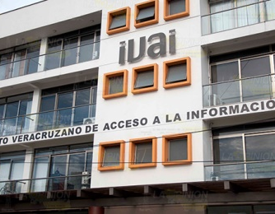
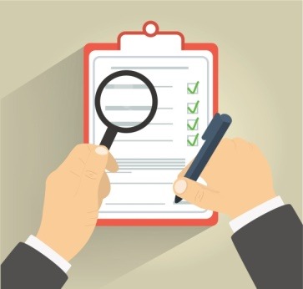
Procedimiento de Denuncia
Investigaciones Previas (50días)
Titular o cualquier persona
I. El nombre de la persona que denuncia o de su representante;
II. El domicilio o medio para recibir notificaciones;
III. La relación de hechos y los elementos con los que cuente;
IV. El responsable denunciado y su domicilio o datos de identificación;
V. La firma del denunciante o de su representante.
Verificación (50 días)
El procedimiento concluirá con la resolución que dicte el pleno.

Slide 35
Evaluación de Impacto

Slide 36
Objeto de la Evaluación de Impacto den la Protección de los Datos Personales
Identificación y descripción de riesgos
Acciones y gestión de riesgos
Cumplimiento de principios, deberes, derechos y obligaciones legales
Cultura de protección de datos personales

Slide 37
EL SUJETO OBLIGADO
Esta evaluación deberá realizarla el sujeto obligado cuando lleve a cabo tratamiento intensivo de datos personales.
Deberá asegurar el cumplimiento de los principios y deberes, así como las obligaciones que señala la Ley
EL INSTITUTO
El Instituto deberá hacer el análisis jurídico y tecnológico, para evaluar los riesgos de esta nueva plataforma o bases de datos
Podrá realizar observaciones y recomendaciones no vinculantes

Slide 38
¿Cuando se debe realizar una Evaluación de Protección de Datos Personales?
No todos los tratamientos obligan a hacer evaluación de impacto la ley establece tres supuestos:
Cuando se pretendan realizar transferencias
Cuando se traten datos personales sensibles
Cuando existan riesgos inherentes al tratamiento de los datos personales (ejemplo: menores de edad)

Slide 39
Auditorias Voluntarias

Slide 40
Objeto de las Auditorias Voluntarias
¿Para que Auditar?
Para constatar cumplimiento y adecuación
Para prevenir irregularidades o faltas
Para detectar riesgos

Slide 41
Proceso de Auditoria
Solicita
Responsables
Voluntariamente
Realiza
Constatar la adaptación, adecuación y eficacia
Objeto
IVAI
Controles, medidas y mecanismos implementados
Para el cumplimiento de la Ley y demás normativa

Slide 42
¿Cómo se realiza una Auditoría Voluntaria?
1. Presentación de la Solicitud
2.Respuesta del Instituto a la Solicitud de AV (Aceptar o prevenir)
3.Planeación de la auditoria (objetivos, actividades, recursos, tiempos)
4. Inicio de Auditoria (revisión documental- en sitio)
6. Informe (reunión de ciere)
7. Seguimiento de auditoria
5.Ejecución (recopilación de datos y registro, Análisis Evaluación)

Slide 43
Solicitud
Descripción de la auditoria a solicitar
Circunstancias y razones que motivan la auditoria
Personas autorizadas para oír y recibir notificaciones
Nombre, cargo y firma que motiva la auditoria
Información
Denominación y domicilio
Información documentos que considere relevantes

Slide 44
¿Qué podemos revisar?
Políticas de datos personales.- elementos establecidos en la Ley, difusión de las políticas, mecanismos para medir su efectividad.
Programa de Capacitación en materia de datos personales.- material, perfiles de capacitadores, registros de capacitación, elementos establecidos.
Procedimientos de auditorias internas y externas en datos personales.- procedimientos para realizar auditorias, programas de auditorias, registros de auditorias realizadas, reporte donde se detallen hallazgos, acciones correctivas.
Revisión administrativa por el comité de transparencia

Slide 45
¿Qué podemos revisar?
Funciones del responsable al interior en materia de datos personales
Inventario de Datos Personales
Avisos de Privacidad
Procedimiento de Derechos ARCO
Análisis de riesgo
Vulneraciones de datos personales.- procedimientos de vulneración
Controles de seguridad en materia de protección de datos personales
Auditoria a las áreas de tratamiento de datos personales

Slide 46
Beneficios de la Auditoria Voluntaria
Conocer el grado de cumplimiento del S.O
Transparencia y confianza al tratamiento de DP
Establecer acciones correctivas y preventivas
Obtener recomendaciones por parte del IVAI
Mejorar los controles implementados
Empleo efectivo de recursos

Slide 47
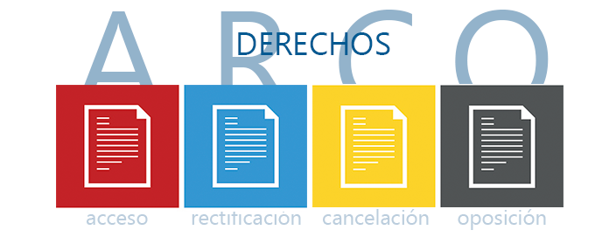

Slide 48
Derechos A.R.C.O. ¿Qué son?
Como titular de tus datos personales, tienes derecho a acceder a ellos, rectificarlos, a solicitar que se eliminen o cancelen, así como a oponerte a su uso. A estos derechos se les conoce como ARCO y están reconocidos en el artículo 16 de la Constitución Política de los Estados Unidos Mexicanos.

Slide 49
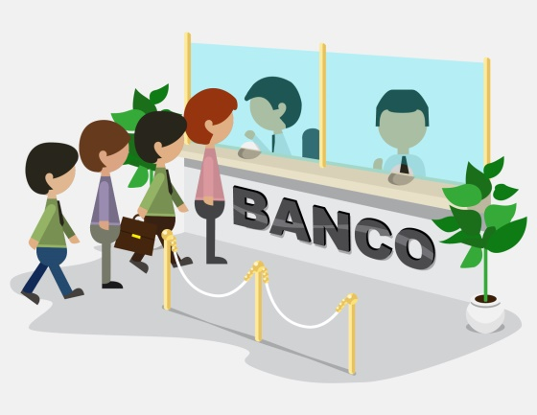
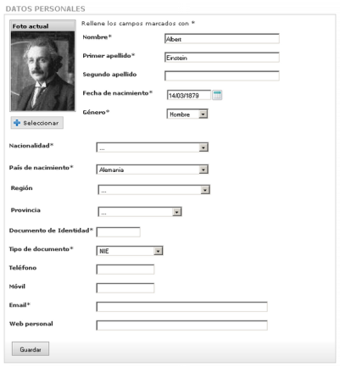
Acceso
Es el derecho que tienes de solicitar el acceso a tus datos personales que están en las bases de datos, sistemas, archivos, registros o expedientes del responsable que los posee, almacena o utiliza, así como de conocer información relacionada con el uso que se da a tu información personal.

Slide 50
Rectificación
Es el derecho que tienes de solicitar la rectificación o corrección de tus datos personales, cuando éstos sean inexactos o incompletos o no se encuentren actualizados. En otras palabras, puedes solicitar a quien posea o utilice tus datos personales que los corrija cuando los mismos sean incorrectos, desactualizados o inexactos.

Slide 51
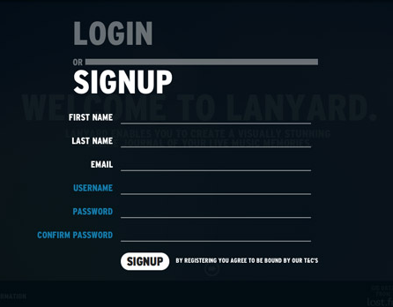
Cancelación
Es el derecho que tienes de solicitar que tus datos personales se eliminen de los archivos, registros, expedientes, sistemas, bases de datos del responsable que los posee, almacena o utiliza. Aunque hay que tomar en cuenta que no en todos los casos se podrán eliminar tus datos personales, principalmente cuando sean necesarios por alguna cuestión legal o para el cumplimiento de obligaciones.

Slide 52
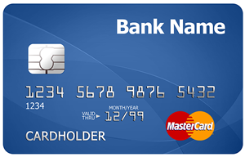
Oposición
Es el derecho que tienes de solicitar que tus datos personales no se utilicen para ciertos fines, o de requerir que se concluya el uso de los mismos a fin de evitar un daño a tu persona. También en este caso, como en el anterior, no siempre se podrá impedir el uso de tus datos personales, cuando sean necesarios por alguna cuestión legal o para el cumplimiento de obligaciones.

Slide 53
¿Cómo se ejercen los Derechos ARCO?
Requisitos generales para presentar la solicitud:
1
Nombre del titular.
2
Documentos que acrediten la identidad del titular.
3
En su caso, nombre del representante del titular y documentos para acreditarse.
4
Domicilio o cualquier medio para recibir notificaciones.
Descripción clara y precisa de los datos personales y del derecho que se quiere ejercer o de lo que se solicita.
5
6
En su caso, documentos o información que faciliten la localización de los datos personales.

Slide 54
¿Cómo se ejercen los Derechos ARCO?
Acceso
Indicar la modalidad en la prefiere que se reproduzcan los datos.
Rectificación
Especificar las modificaciones que se solicitan y aportar los documentos que lo sustenten.
Cancelación
Señalar las causas que motivan la petición de que se eliminen los datos, registros o bases de datos.
Oposición
Manifestar las causas o la situación para solicitar que concluya el tratamiento y el daño que le causaría que dicho tratamiento continúe.

Slide 55
Recurso de Revisión
El titular, por sí mismo o a través de su representante, podrán interponer un recurso de revisión, transcurrido el plazo previsto para dar respuesta a una solicitud para el ejercicio de los derechos ARCO sin que se haya emitido ésta, el titular o, en su caso, su representante podrán interponer el recurso de revisión dentro de los quince días siguientes al en que haya vencido el plazo para dar respuesta.

Slide 56
Los requisitos mínimos exigibles para
interponer Recurso de Revisión, son:
I. El responsable ante quien se presentó la solicitud para el ejercicio de los derechos ARCO o de portabilidad de datos personales;
II. El nombre del titular que recurre o su representante y, en su caso, del tercero interesado, así como el domicilio o medio que señale para recibir notificaciones;
III. La fecha en que fue notificada la respuesta al titular, o bien, en caso de falta de respuesta la fecha de la presentación de la solicitud para el ejercicio de los derechos ARCO o de portabilidad de datos personales;

Slide 57
IV. El acto que se recurre y los puntos petitorios, así como las razones o motivos de inconformidad;
V. En su caso, copia de la respuesta que se impugna y de la notificación correspondiente; y
VI. Los documentos que acrediten la identidad del titular, y en su caso, la personalidad e identidad de su representante

Slide 58
Procedimientos

Slide 59
Procedimiento de Solicitudes de derechos ARCO
Procedimiento del Recurso de Revisión
Estructura de la resolución emitida por el pleno
Análisis de Casos Prácticos
Criterios

Slide 60
Elizabeth Ramzahuer Villa
Directora de Datos Personales
elizabethrv.ivai@verivai.org.mx
Teléfono y extensión

